Slide 1

PHÒNG GIÁO DỤC & ĐÀO TẠO HUYỆN AN DƯƠNG
TRƯỜNG MẦM NON LÊ THIỆN
TRÒ CHƠI
VÒNG QUAY MAY MẮN
Chủ đề: Bé với an toàn giao thông
ĐỘ TUỔI: 4 - 5 TUỔI
Giáo viên: Trương Thị Huyền

Slide 2



VÒNG QUAY
MAY MẮN
1
2
3
4
1
5
6
7
8
8
10
9
9
10
11
12
QUAY

Slide 3











1. Biển báo nào cho biết người điều khiển các PTGT không được đi ngược chiều?
QUAY VỀ

Slide 4
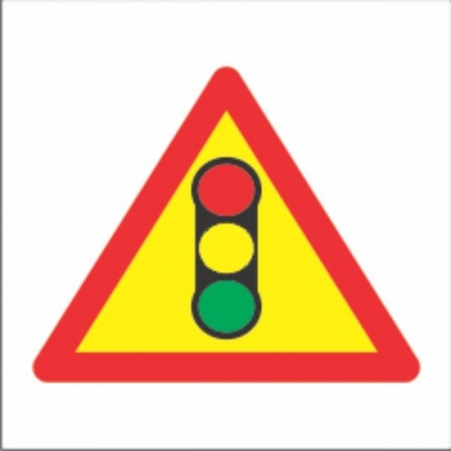
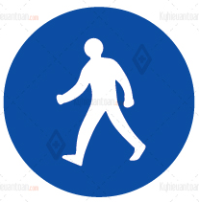
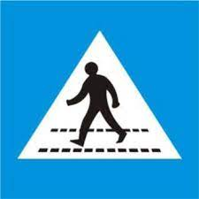

2. Khi gặp biển báo nào thì người tham gia giao thông phải đi chậm vì có nguy hiểm?
QUAY VỀ

Slide 5


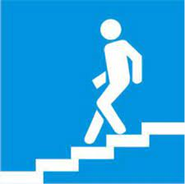
3. Khi gặp biển chỉ dẫn nào thì người đi bộ được phép sang đường?
QUAY VỀ

Slide 6
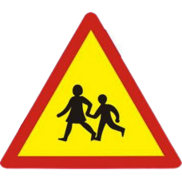

4. Người tham gia giao thông không được phép đi vào đường này khi gặp biển báo nào sau đây?
QUAY VỀ

Slide 7
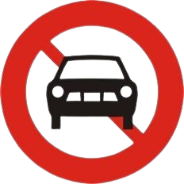

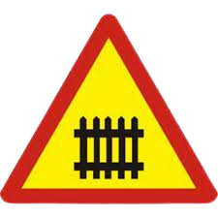
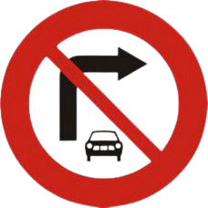
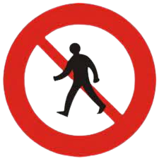
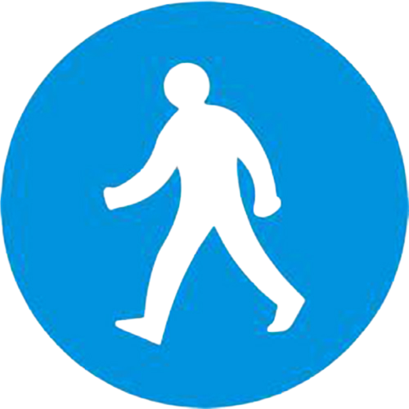
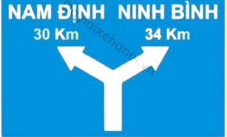
5. Bé hãy kích chọn các biển báo cấm?

Slide 8
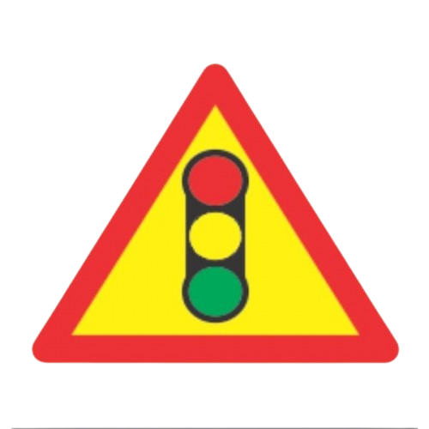
6. Bé hãy kích chọn các biển chỉ dẫn?
QUAY VỀ

Slide 9



7. Bé hãy chọn hình để ghép thành biển báo cấm đi ngược chiều.
QUAY VỀ

Slide 10
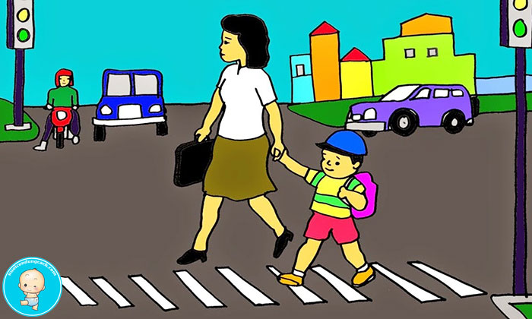
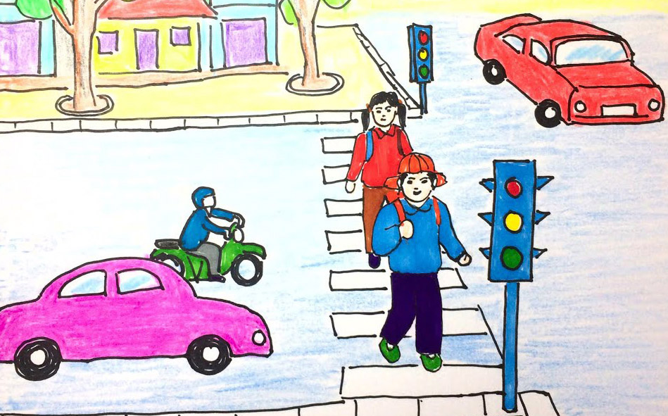
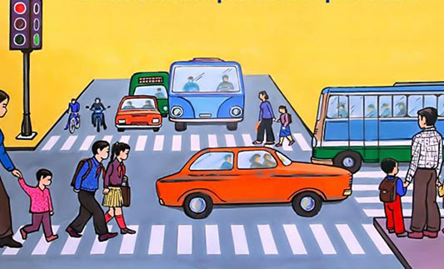
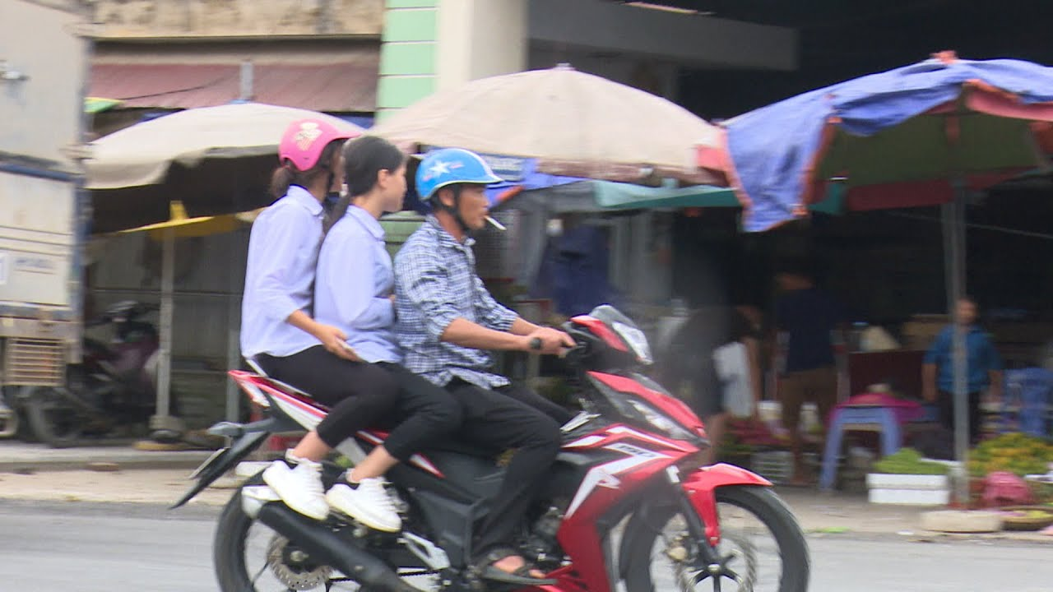
8.
Khi tham gia giao thông, trường hợp nào sau đây là không an toàn, gây nguy hiểm?
QUAY VỀ

Slide 11
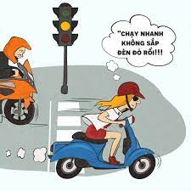
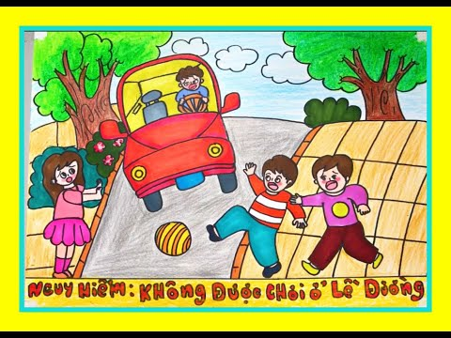
9. Hành động nào dưới đây khi tham gia giao thông là đúng?
QUAY VỀ

Slide 12
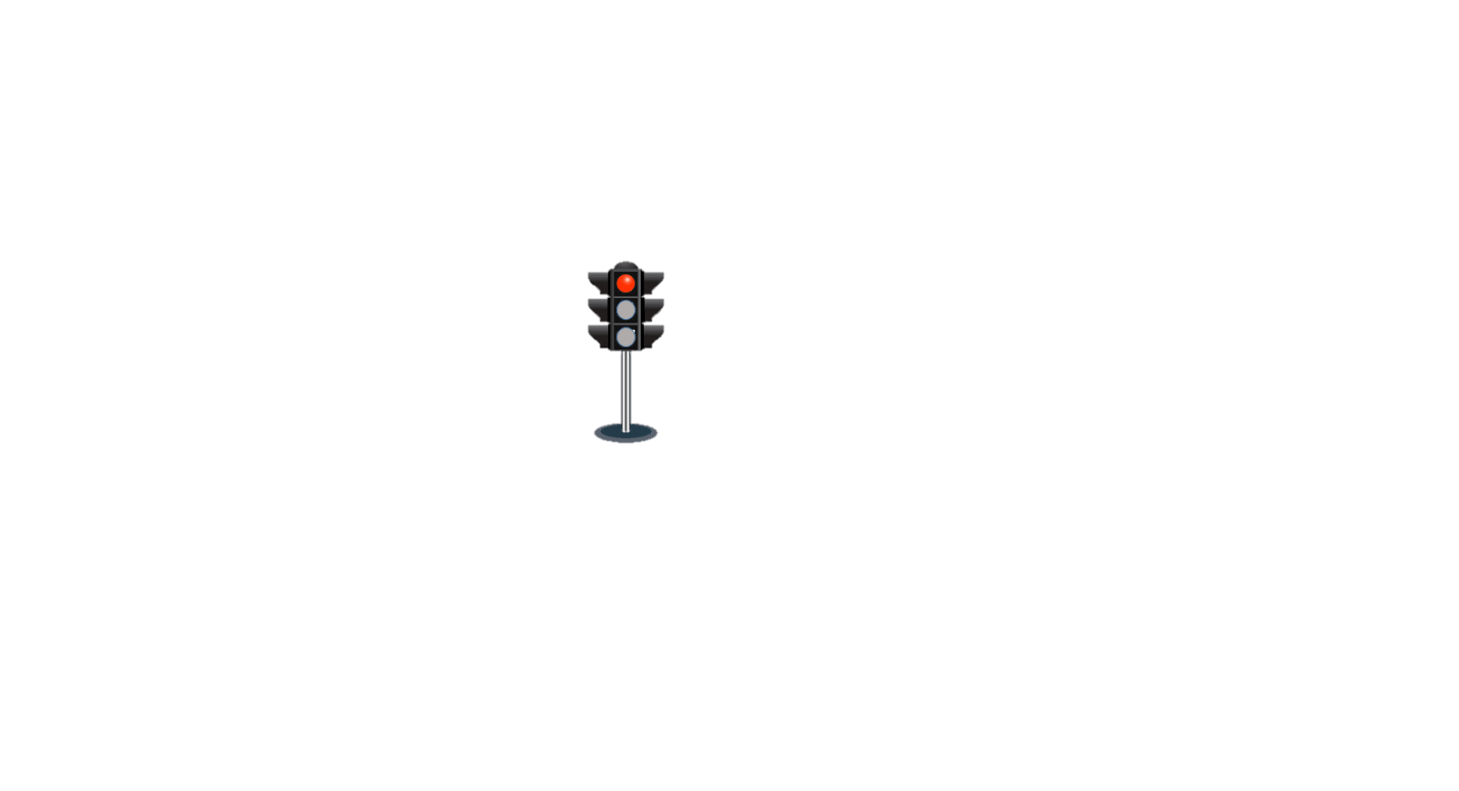
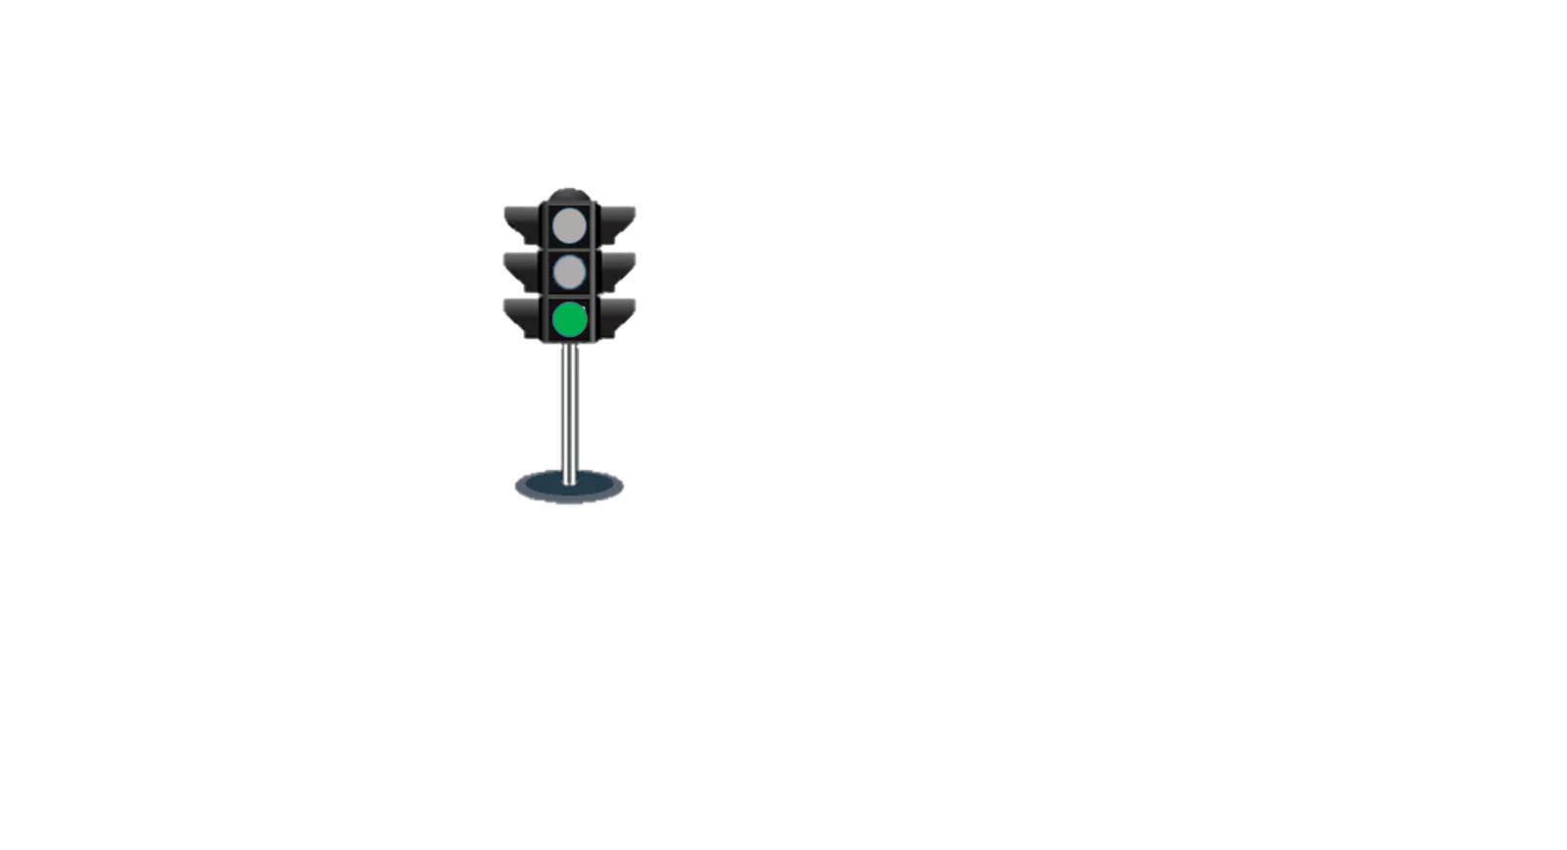
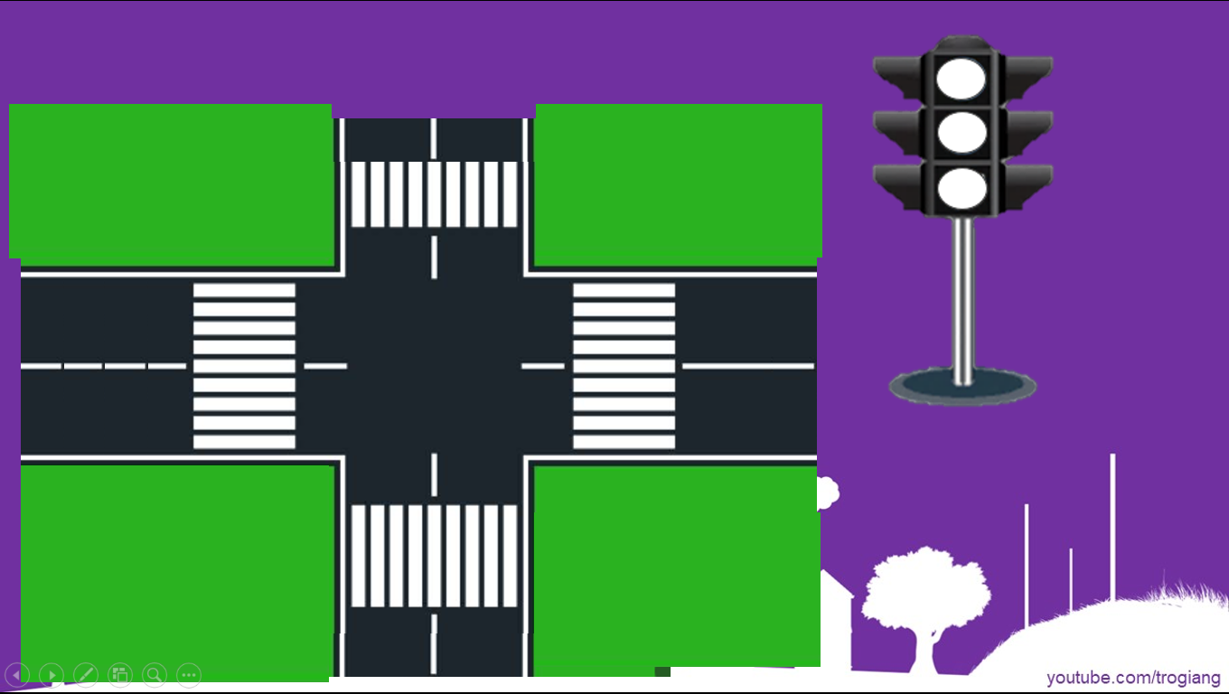
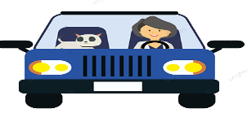
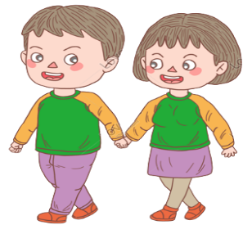
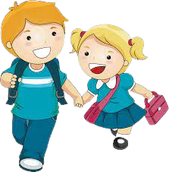
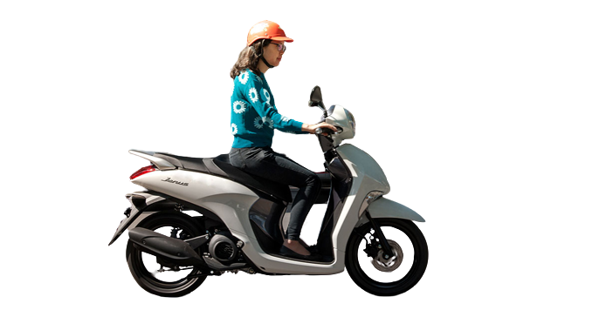
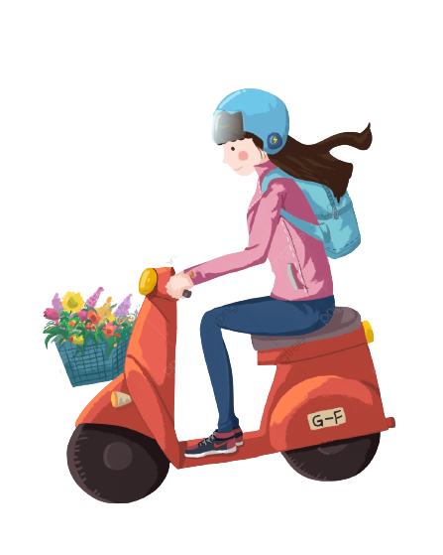
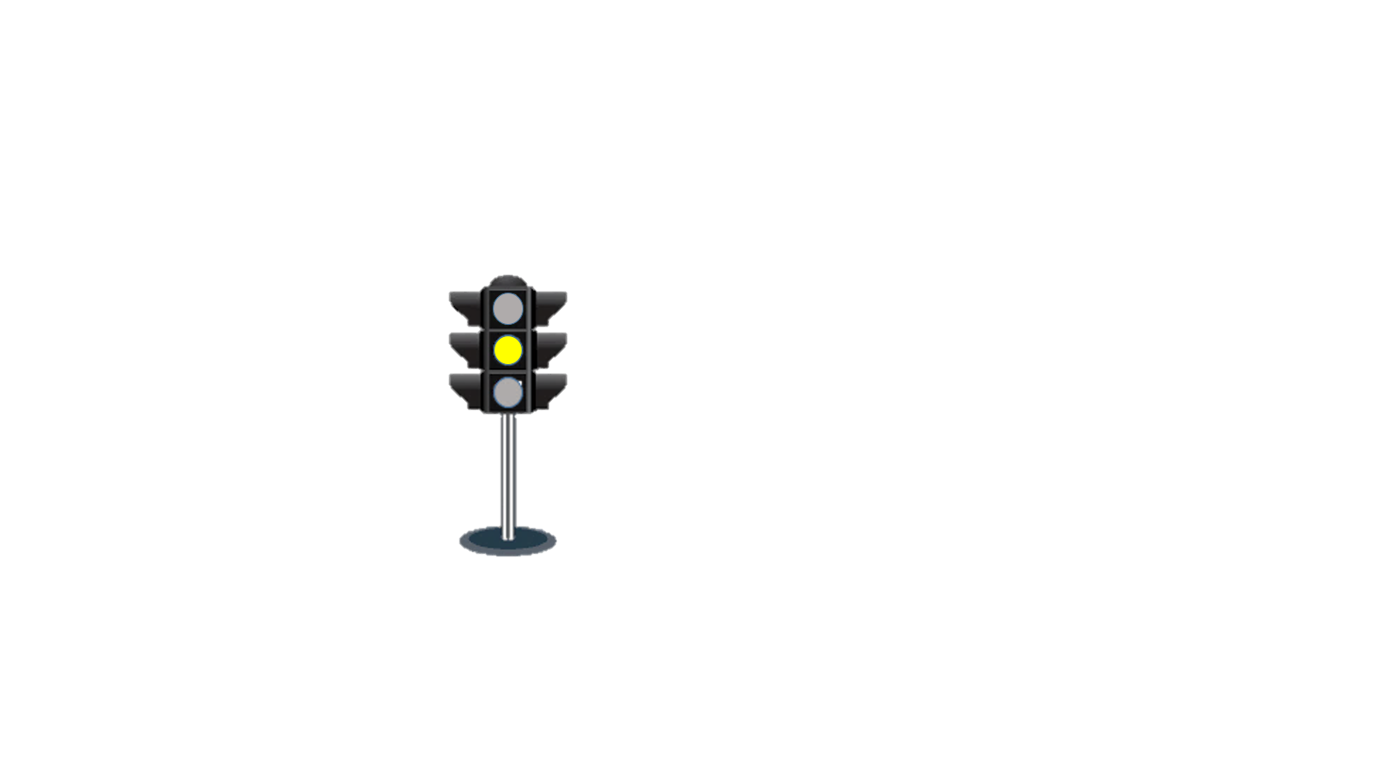
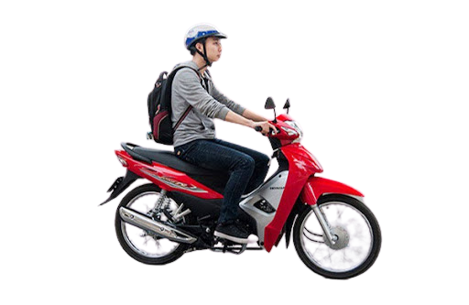
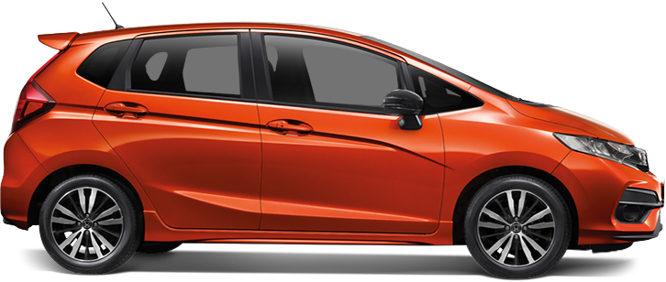
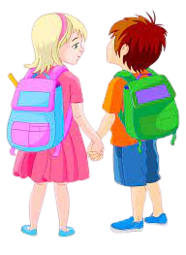

10. Chọn cột đèn giao thông còn thiếu có mắt sáng phù hợp?
QUAY VỀ

Slide 13

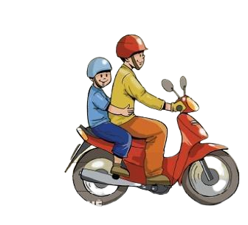
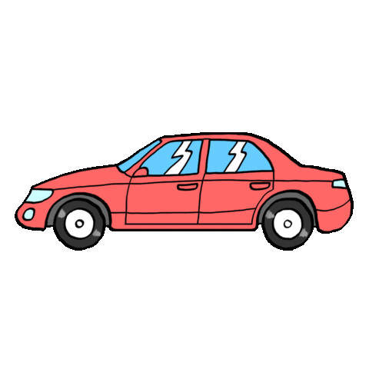
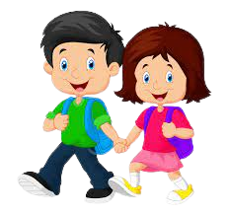
11. Bé hãy chỉ ra người và PTGT nào không chấp hành đèn tín hiệu giao thông?
QUAY VỀ

Slide 14
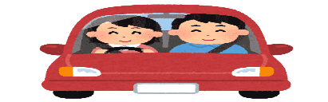

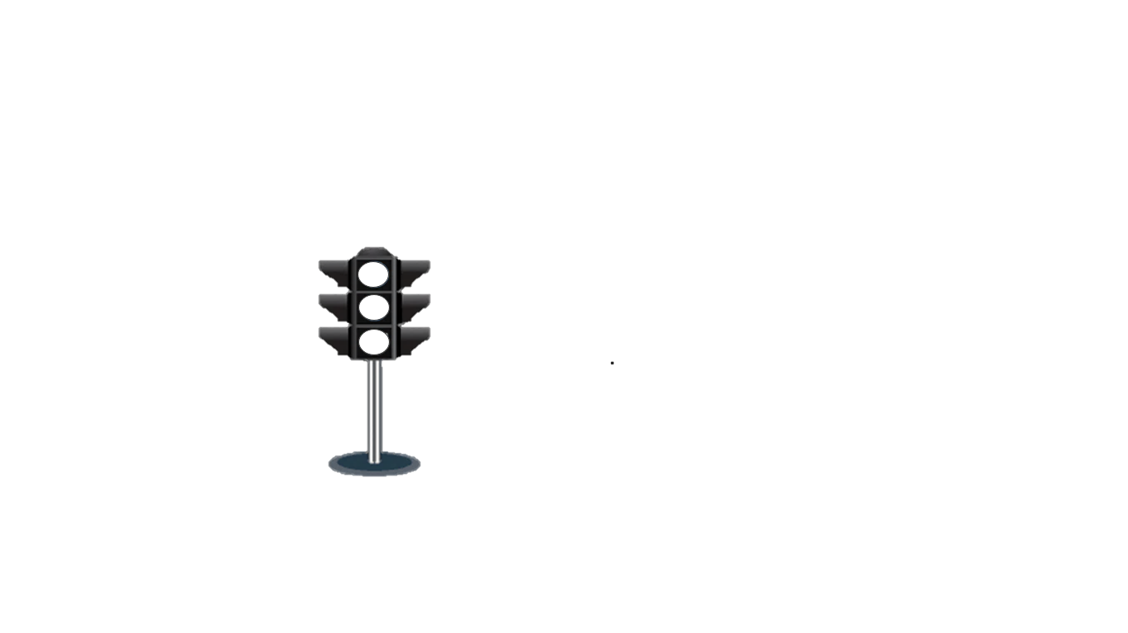




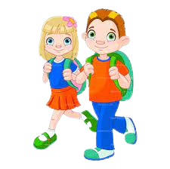


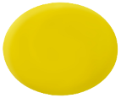
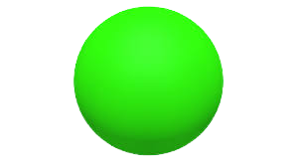
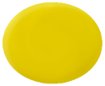
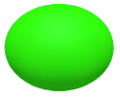
12. Bé hãy chọn mắt đèn cho phù hợp.
QUAY VỀ

